Slide 1
组会汇报

Slide 2
生成式检索存在问题
POI 文本向量
SID Tokenizer
S1 → S2 → S3
Query + 位置 + 历史
生成模型 SFT
Beam Search
Top-K POI
问题一：SID 表达 POI 内容
但忽略Query表征和地理因素
问题二：SFT 优化 gold-prefix CE
但评测是模型自身 Beam Search生成
QG-HRQ
BeamRisk-SFT
在离线 SID 构建中加入 Query 粒度、类别层次与局部地理。
固定 SID，使用 Beam 轨迹对齐生成边界和最终排序。

Slide 3
SID 问题
静态碰撞减少
SID 目标必须显式考虑 Query 可预测性
但 SFT 未同步提升
Query 聚合能改善连续召回
但逐 POI 动态融合不稳定
保留独立 Query view，不覆盖 POI 向量
大类被压进一个根节点，路径坍塌
类别只做可分裂的软结构锚点
S1 硬绑定 category
Geo 只在给定 GID/S1/S2 的 S3 局部消歧
Poi语义加入地理表征
会干扰跨区域语义组织

Slide 4
相关论文
TIGER
POI 内容 → RQ-VAE → 分层 SID
Tokenizer 不看真实 Query 分布
PRQ-KMeans
去全局方向 + soft centroid + projection residual
只建模单一实体视图，不对齐 Query token
CQ-SID
首层类别约束 + 高置信 Query–Item Bi-InfoNCE
硬 category index；Query 对都按精确监督处理
GenPOI
文本与 Geo 表示、GID 与生成约束
绝对地理解决位置编码，未定义 Query 监督
相关论文都有涉及POI内容、Query、类别与 Geo，但仍缺粒度感知的统一设计

Slide 5
QG-HRQ：查询-地理感知的分层残差量化
POI
BGE 名称 + 地址 + 别名
POI residual view
去全局方向
S1
双质心共享
离散 token
+ 粗类软锚点
S2
双视图残差
+ 条件细类锚点
S3
D3 双视图残差
+ 局部 Geo / 困难图
训练集 Query–POI 边
频次 / 类别集中度 / 熵
监督深度与可靠性
D0 / D1 / D2 / D3
projection residual
QG SID = [S1, S2, S3]
残留碰撞追加确定性 C
Final PID = [S1,S2,S3,C]
D1→S1；D2→S1–S2；D3→S1–S3。
类别只约束 S1/S2；相对 Geo 只在 S1/S2 父组内约束 S3。

Slide 6
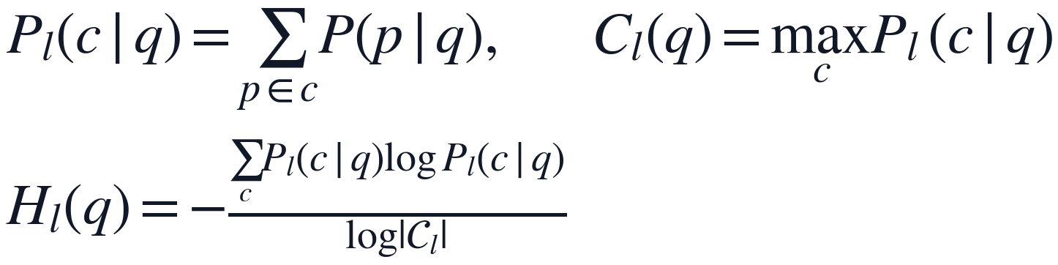
机制一：Query能确定多少语义就监督到多少层
同一个 Query 的目标分布先按粗类别/细类别/精确POI聚合，再由集中度与熵决定监督深度。
“附近好吃的”
D0
目标跨类别且分散
不监督 SID
S1
S2
S3
“火锅”
D1
粗类别集中
S1
S1
S2
S3
“川味火锅”
D2
细类别集中
S1 + S2
S1
S2
S3
“海底捞西单店”
D3
Exact POI 高置信
S1
S2
S3
S1 + S2 + S3

Slide 7
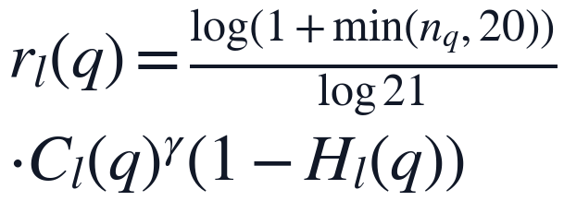
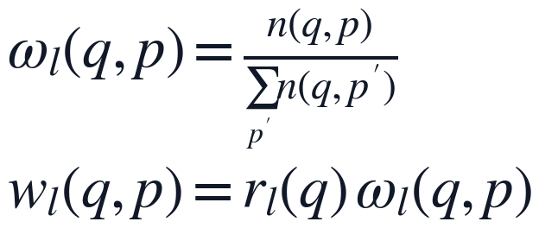
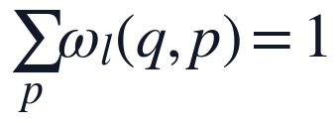
Query-POI图：边权同时表达频次、集中度与歧义
Query 可连接多个POI，但每层的总边质量被可靠性限制，避免热门粗 Query 主导聚类。
POI p1
真实 Train 发单边
Query q
support / concentration / entropy
POI p2
真实 Train 发单边
POI p3
真实 Train 发单边

Slide 8
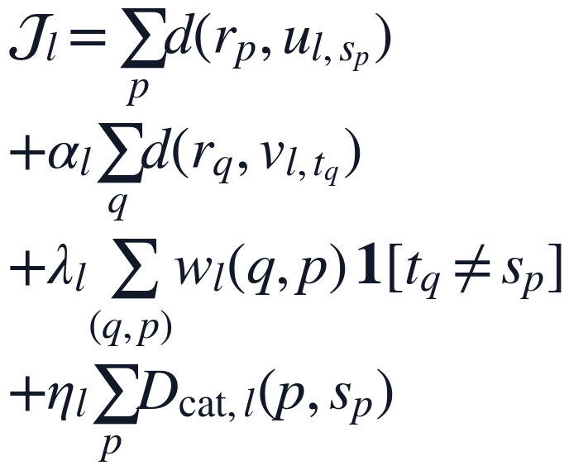
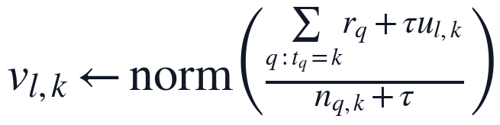
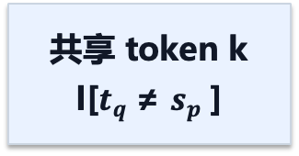
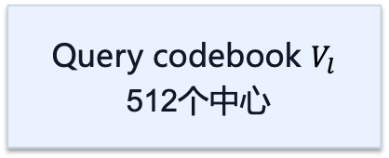
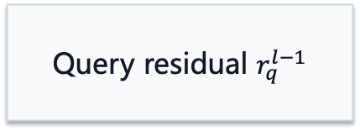
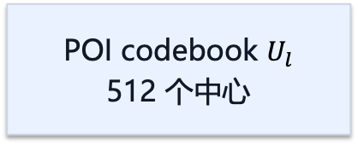
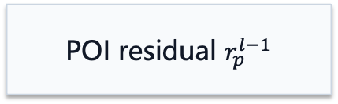
机制二：POI 与 Query 双质心，共享同一个离散 token
同一 token k 对应 POI 中心 $U_{l,k}$ 与 Query 中心 $V_{l,k}$ ，通过图一致性对齐分配，不共用向量中心。
POI residual $r_{p}^{l−1}$
POI codebook $U_{l}$
512 个中心
共享 token k
I[$t_{q}$≠ $s_{p}$]
Query residual $r_{q}^{l−1}$
Query codebook $V_{l}$
512 个中心
稀疏 Query 中心收缩

Slide 9
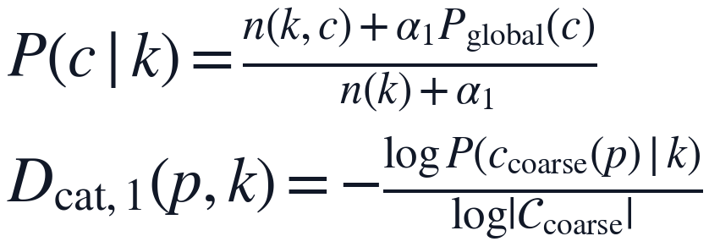
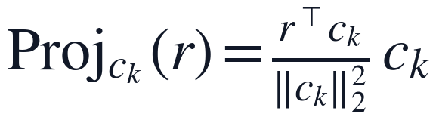


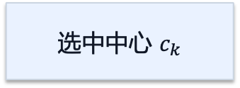
类别软锚点，残差逐层传递
类别只鼓励路径更纯，不把 CategoryID 硬编码成 S1；projection residual 避免下一层重复解释当前方向。
S1：粗类别软代价
逐层 projection residual
当前 residual r
选中中心 $c_{k}$
一个粗类可以占用多个 S1 code；避免大类压进单一节点。
S2：条件细类别软代价
POI 沿 $U_{l}$ 中心递推，Query 沿 $V_{l}$ 中心递推

Slide 10
机制三：S3用局部地理和困难实体做消歧
绝对位置由 GID 提供；Geo 只描述同一 GID6/S1/S2 父组内部的相对结构。
局部 Geo view
cell dx/dy
log(1+d), sin/cos bearing
parent = (GID6, S1, S2)
S3 assignment
困难实体图
同细类 + 同/邻 GID6
名称或 BGE 近似；Top-20
不强制组内每个 POI 使用不同 S3。
POI residual + D3 Query residual

Slide 11
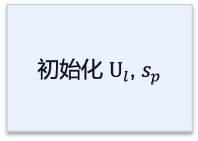
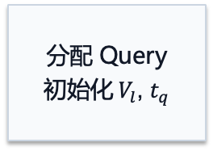
QG-HRQ 构建
每层从 RQ-KMeans 初始化，再交替更新 POI/Query assignment、中心和类别分布。
初始化 $U_{l}$, $s_{p}$
分配 Query
初始化$V_{l}$, $t_{q}$
更新 POI assignment
内容 + 图 + 类别
更新 Query assignment
距离 + 图
更新 U/V 与类别分布
Query 中心收缩
收敛后生成 residual
进入下一层
每层循环
Assignment 代价
停止条件
POI：内容距离 + 图不一致 + 类别代价
Query：查询距离 + 图不一致
目标相对改善 <1e-4；POI 变化 <0.1%；Query <0.2%；
连续两轮满足，或最多 30 轮。

Slide 12
SFT 问题
Teacher-Forcing 看的是正确历史下的局部分类；自由生成会沿模型自己的前缀逐步剪枝。
训练：Teacher-Forcing
推理：模型自己的 Beam
S1
S2
S3
C
gold S1
gold S2
gold S3
gold C
a2
a3
aC
g1
b2
b3
每一步都喂入 gold 前缀；CE 能评估 token，却没有观察错误分支。
c2
c3
g2
K=3 的真实边界
关键差异：局部 token 概率提高，可能仍不足以让 gold 跨过第 K 名边界。合法 Trie 能消除无效路径，却不能替代合法候选内部的前缀排序。

Slide 13
相关论文
论文都是让训练看到模型前缀；缺口在真实 Beam 边界、固定 SID 和标签噪声。
Beam-Search Optimization
训练时运行 Beam；gold 掉出时对第 K 名前缀做 margin 更新
面向通用 seq2seq；需要搜索内更新，未处理 POI 目录关系与单点击多相关
前缀排序、渐进训练与 prefix-aware dynamic negatives
依赖检索负例或相关性教师；并非当前 Beam=10 的首个因果剪枝边界
RIPOR / GLEN
RL from relevance feedback
对完整生成序列给 reward，再优化检索排序
采样成本与方差更高；地图单点击标签会把站点—入口等合理候选当负例

Slide 14
BeamRisk-SFT
当前模型自己产生边界样本；风险候选按 epoch 冻结，避免每个训练 batch 内运行 Beam。
同一扩词基座
Epoch 1 标准 CE
Train-only 请求
真实 Beam=10
状态分类
首次剪枝 / 最终排序
冻结风险 pair
下一 epoch 注入
主干：完整训练集标准 CE
保留 Query / GID / 历史 / 固定 [S1,S2,S3,C]
风险旁路：重新累计正负路径分数
每个请求最多一个 pair
共享 Qwen 参数更新

Slide 15
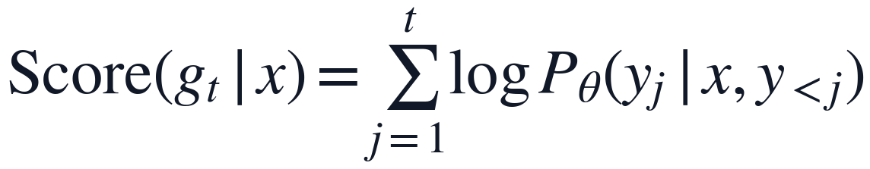
机制一：只在首次剪枝的因果位置纠偏
如果 gold 在深度 t* 首次掉出 Beam，只比较同深度 gold 前缀与实际第 K 名边界。
示意：K=3，gold 在 S2 首次掉出
路径累计分数
S1
S2
S3
a2
a3
g1
b2
b3
只重算两条同长度路径，保证分数可比较。
不对 t* 之后的错误重复造 pair，避免一个请求产生多份高度相关梯度。
c2
c3
g2
正样本 g_t*
负样本 b_t*：真实第 K 名

Slide 16
机制二：先存活，再排序，三种状态互斥
每个请求只解决当前最接近检索指标的一个问题，避免从多个前缀重复施加风险梯度。
gold 未进 Top-10
Survive
gold 首剪枝前缀
vs 当层第 10 名
目标：HR@10
当前模型对请求 x
运行 Beam=10
gold 在第 2–10 名
Rank
完整 gold SID
vs 当前 rank-1 SID
目标：HR@1 / NDCG
gold 已经 rank-1
CE only
不构造风险 pair
防止过度优化已正确样本
目标：
保持

Slide 17
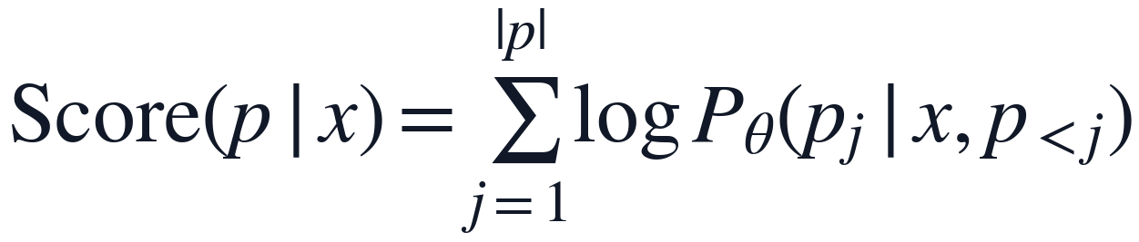
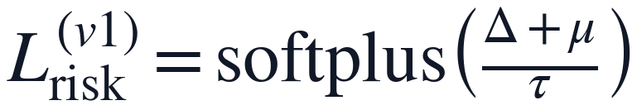

BeamRisk
训练时用当前参数重新计算 gold 与 negative 的累计 log 概率。
miss@10
negative = 首剪枝深度的第 K 名边界前缀
hit@10_not@1
negative = 当前 Beam 第 1 名错误完整 SID

Slide 18
Beamrisk-SFT 构建
从基座开始训练；500k 挖掘候选池，主 CE 每轮遍历全量 Train。
初始化
Qwen
Epoch 1
全量标准 CE
Mine #1
Train-only Beam=10
Epoch 2
CE + Survive
Mine #2
刷新风险
Epoch 3
CE + Rank
每次挖掘保存
每层 live Beam 前缀与分数；gold rank；首剪枝深度；第 K 名边界；最终 rank；合法性和目录可展开属性。
风险 pair 进入训练前
重算当前正负路径分数；过滤相同路径、结构非法、目录不可展开和已满足边界样本；保护目录等价与关系型近等价实体。

Slide 19
总结
生成式 POI 检索存在问题包括 SID 的 Query 可预测性以及 Teacher-Forcing 与 Beam Search 的训练推理差异。
按照方案进行实验，并根据实验结果不断优化完善方案。

